Slide 1


Slide 2
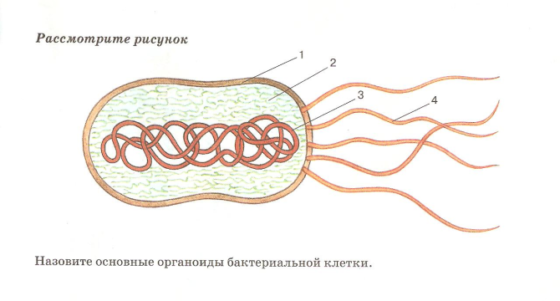
Строение бактерии

Slide 3
Ключевые слова
4 | 8 | 9 | 1 | 12 | 6 | 3
2 | 7 | 10 | 11 | 5

Slide 4
Ключевые слова
4 | 8 | 9 | 1 | 12 | 6 | 3
ц | а | р | с | т | в | о
2 | 7 | 10 | 11 | 5
г | р | и | б | ы

Slide 5
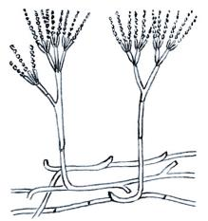
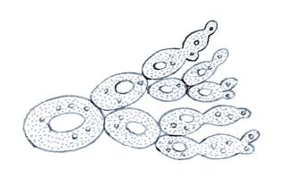
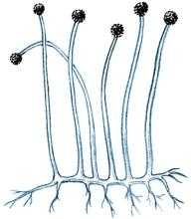
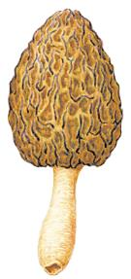
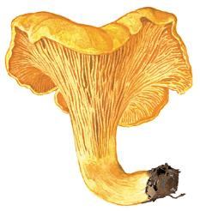
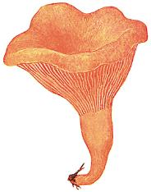
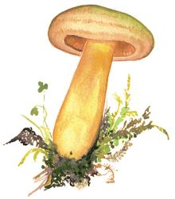
Царство Грибы

Slide 6
Задачи урока
Научиться характеризовать особенности строения и жизнедеятельности грибов;
2. знать роль грибов в природе и
жизни человека;
3. Уметь оказывать первую доврачебную помощь при отравлении грибами.

Slide 7
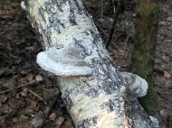
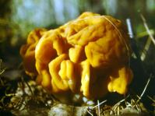
Проблема:???
Факт 1
Факт 2
Грибы могут расти в отсутствие света, но не могут двигаться, как животные
Грибы растут в течение всей жизни, как растения, но питаются только готовыми органическими веществами

Slide 8
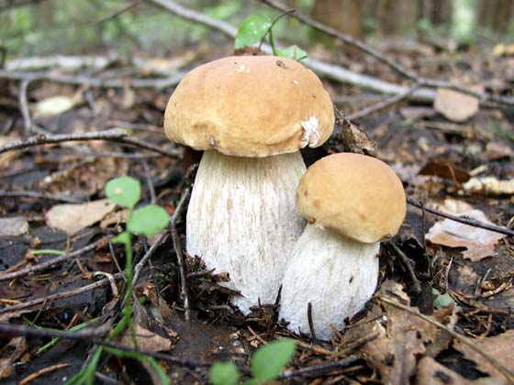

Slide 9
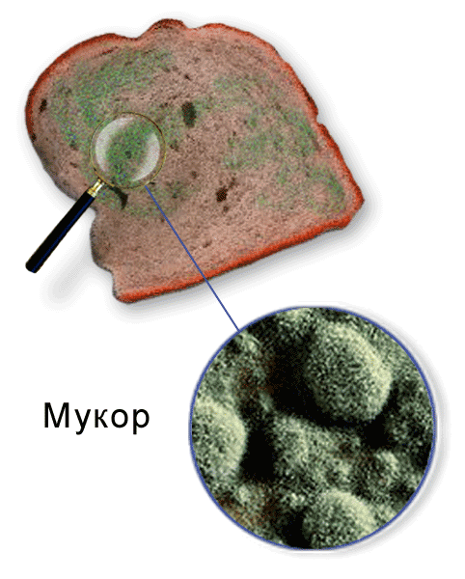

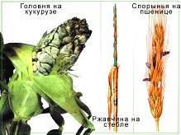
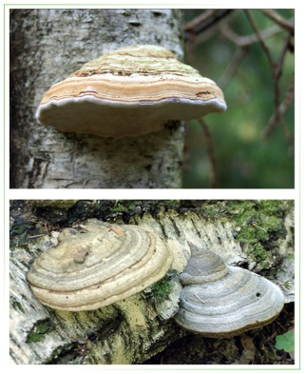

Питание грибов
Сапротрофы
Паразиты

Slide 10
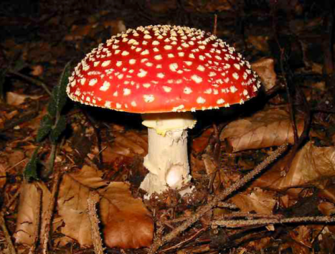
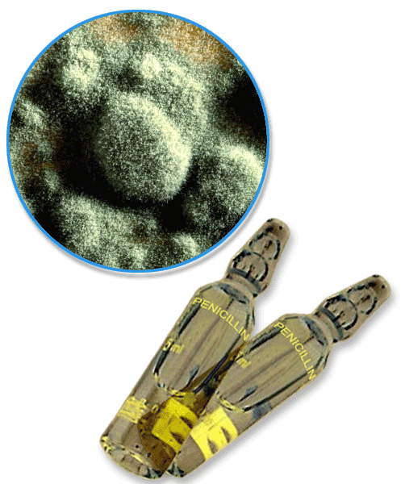
Строение грибов
  Одноклеточные
  Многоклеточные
  мукор
  шляпочные
  пеницилл
  дрожжи
  трутовики

Slide 11
Хитин – органическое вещество, характерное для животных.
Грибница (мицелий) – тело гриба, состоящее из тонких белых нитей (гифов).

Slide 12
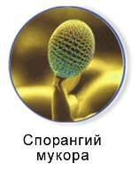
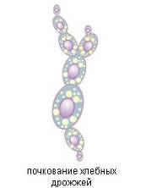
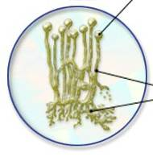
Размножение грибов
Половое
  Бесполое
  спорами
  вегетативно
  слияние
  специализированных
  клеток
частями
грибницы
почкование

Slide 13
Царство Грибы
Насчитывает 100 000 видов.
Обитают повсеместно.
Микология – наука о грибах.

Slide 14
Роль грибов
В природе |  | В жизни человека
+ | - | + | -
Симбиоз с деревьями | Вызывают болезни | Получение лекарств | Вызывают болезни
Участвуют в круговороте веществ |  | пища | Портят продукты питания, жилые постройки

Slide 15
Новые термины
Хитин
Грибница или мицелий
Гифы
Микология

Slide 16
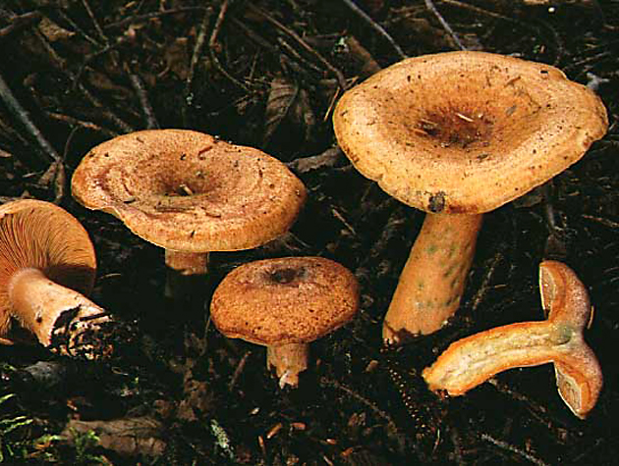
Определите правильность суждений
1.Грибы не имеют хлоропластов и других пластид.
2.Гифы - это корни.
3.Все грибы растут в лесах.
4.Грибы имеют грибницу, состоящую из нитей гифов.
5.Все грибы - это многоклеточные организмы.
6.Тело шляпочного гриба состоит из белых тонких нитей.
7. Все грибы – паразиты.
8.В клеточных стенках грибов, как в покровах тела раков, насекомых, имеется органическое вещество- хитин
9. Грибы питаются готовыми органическими веществами.
10. Среди грибов встречаются как одноклеточные, так и многоклеточные.

Slide 17
Проверь себя
Да-1,4,6,8,9,10
Нет-2,3,5,7
Все верно или одна ошибка - 5
Две-три ошибки - 4
Четыре-пять ошибок -3
Больше пяти – 2

Slide 18
Правила сбора грибов
Собирать только известные грибы;
Нельзя брать поврежденные и старые грибы;
Нельзя собирать грибы вдоль дорог.

Slide 19
Первая помощь
Нужно вызвать врача;
До прихода врача больному проводят промывание желудка;
Пострадавшему нужно дать активированный уголь;
Уложить в постель и поить водой или крепким чаем;
Для уточнения диагноза необходимо сохранить все не съеденные грибы.

Slide 20

РЕФЛЕКСИЯ

Slide 21
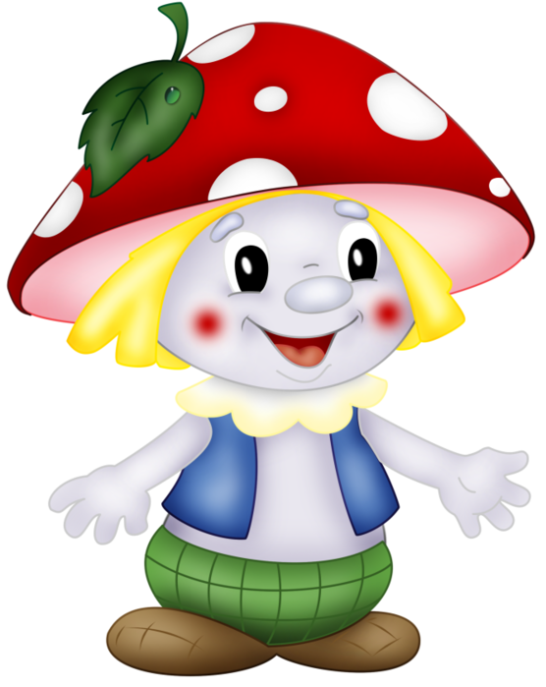
Подведём итоги!
Мы узнали на уроке…
Мы научились на уроке…
Мы можем…

Slide 22
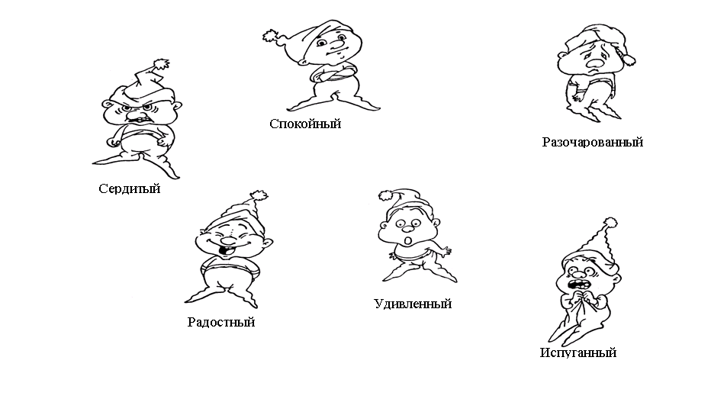

Slide 23

Домашнее задание
Всем:
Параграф 13 вопросы 1 – 4 стр 69
Дополнительно: составить кроссворд (не менее 10 понятий)

Slide 24
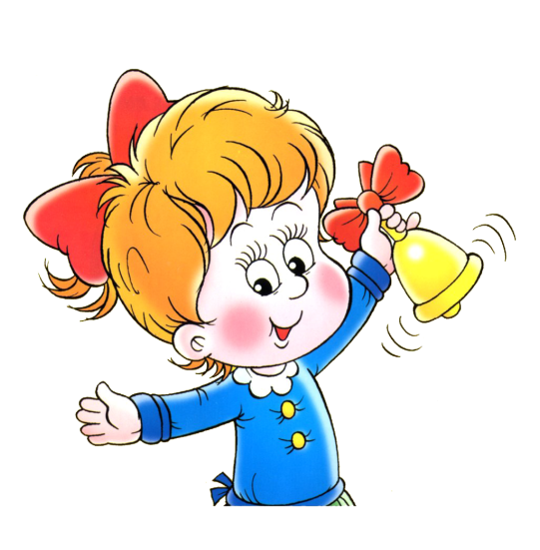
Спасибо за урок!

Slide 25
Используемые ресурсы:
Учебник –Биология. Бактерии, грибы, растения: Учебник для учащихся 5 класса обще-образовательных учреждений / Под ред. проф. Пасечника В.В.. –М.: Дрофа, 2012 – 144 с.: ил.
Иллюстрации:
http://allforchildren.ru/pictures/sun2.php
http://900igr.net/kartinki/meditsina/Zabolevanija-organov/Zabolevanija-organov.html
http://dic.academic.ru/dic.nsf/enc_medicine/934/Penicillium
http://biolicey2vrn.ucoz.ru/index/plesnevye_griby_i_drozhzhi/0-22
http://fullbiology.ucoz.ru/index/botanika_griby/0-291
http://900igr.net/kartinki/biologija/Urok-Griby/002-Tema-uroka.html
http://tatyana-chulan.ucoz.ru/news/2
http://planetadetstva.net/pedagogam/gotovimsya-k-shkole/pervyj-raz-v-pervyj-klass-itogovoe-zanyatie.html

